Slide 1
Нестандартные приёмы изучения номенклатуры при изучении географии материков.
Учитель географии
ГБОУ СОШ с. Черноречье
Зотова Екатерина Владимировна

Slide 2
Сегодня одна из целей образования – это сформировать у учащихся ключевые компетентности. С точки зрения доктора пед. наук Германа Селевко «социуму нужны не всезнайки и болтуны, а выпускники, готовые к включению в дальнейшему жизнедеятельность, способные практически решать встающие перед нами жизненные и профессиональные проблемы, способствует умение работать с географическими картами атласа.

Slide 3
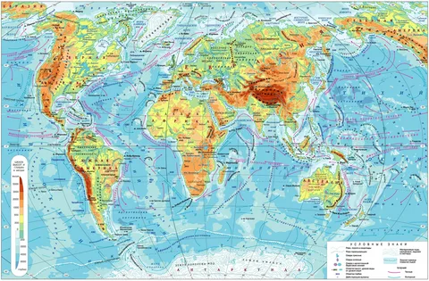
География — единственный школьный предмет, формирующий мировоззрение и географическую культуру
География - единственный предмет, знакомящий учащихся с территориальным (региональным) подходом как особым методом научного познания
Широкое использование краеведческого принципа
Экологическая и практическая направленность географического содержания
Карта – главное средство обучения

Slide 4
«География и географическая карта связаны между собой неразрывно. Едва ли будет преувеличением, если мы скажем, что без карты нет, и не может быть географии». (А.А. Половинкин)
«Карта язык географии. Без карты нет географии». (Н.Н. Баранский)
Требования при работе с картой
«Понимать карту». Понимание карты – это усвоение основных свойств карты.
«Читать карту». Чтение карты – умение распознавать географическую действительность по изображению на карте.
«Знать карту». Знание карты предполагает воспроизведение по памяти расположенных на карте географических объектов.

Slide 5
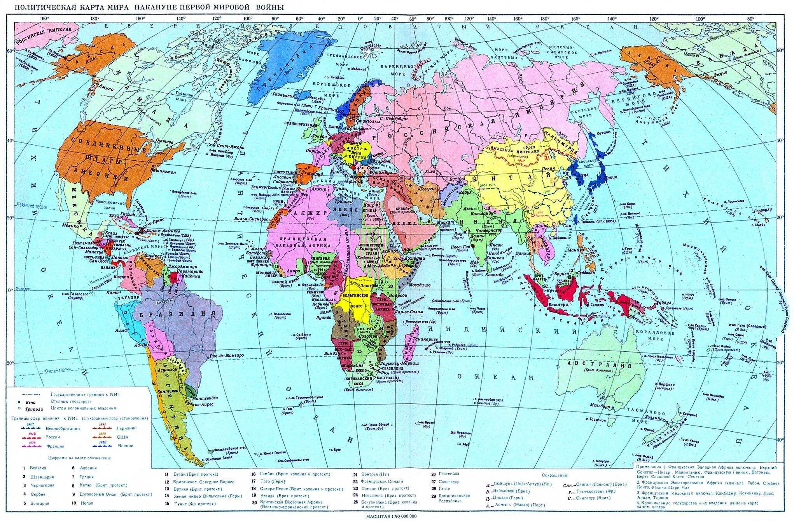
Знание географической карты в полной мере, а также чтение и понимание географической карты зависят от усвоения школьниками набора географических названий – географической номенклатуры.

Slide 6
Приёмы изучения географической номенклатуры.
Теоретические приёмы нацелены на запоминание определенной номенклатуры, путем ее сравнения и систематизации.
Игровые приёмы способствуют улучшению запоминания материала, повышению концентрации внимания ученика и возрастанию его работоспособности.
Эмоциональные приёмы предполагают использование сказок, легенд, стихотворений исторических событий и топонимов на уроках географии.

Slide 7
Теоретические приёмы:
«Узнай объект по описанию»
Часть света, расположенная только в северном полушарии и пересекаемая нулевым меридианом. (Европа)
Самый большой материк. (Евразия)
Материк, пересекаемый и экватором и нулевым меридианом (Африка)
Самый большой по площади океан. (Тихий)
Самый холодный материк.(Антарктида)
Единственный материк не имеющий действующих вулканов (Австралия)

Slide 8
Гора, имеющая статус наивысшей точки Африки (в. Килиманджаро)
Гора, имеющая статус наивысшей точки Южной Америки (г. Аконкагуа)
Самая высочайшая горная система мира (Гималаи)
Горы, разделяющие Европейскую часть России от Азиатской части ( Уральские горы)
Самое крупное озеро в мире (Каспийское море)
Самое высокогорное озеро мира (Титикака)
Море, не имеющее берегов (Саргассово)
Самая вытянутая страна в мире (Чили)
Самый большой в мире полуостров (Аравийский)
И т.д.

Slide 9
«Путешествие по карте»
Задание. На чемпионат мира по футболу, который проходил в Бразилии, прибыли сборные команды из Южной Кореи, ФРГ, Нигерии, Австралии (можно брать любые страны). Каким путем они добирались к месту соревнований, если предположить, что они плыли на кораблях? Указать географические объекты (заливы, проливы, моря, острова, полуострова и т. д.)
Задание. По физической карте Северной Америки с запада на восток по 40° с. ш., называя все крупные формы рельефа, реки и озера.
Один ученик (в роли учителя) называет географические объекты, другой (в роли ученика) показывает.

Slide 10
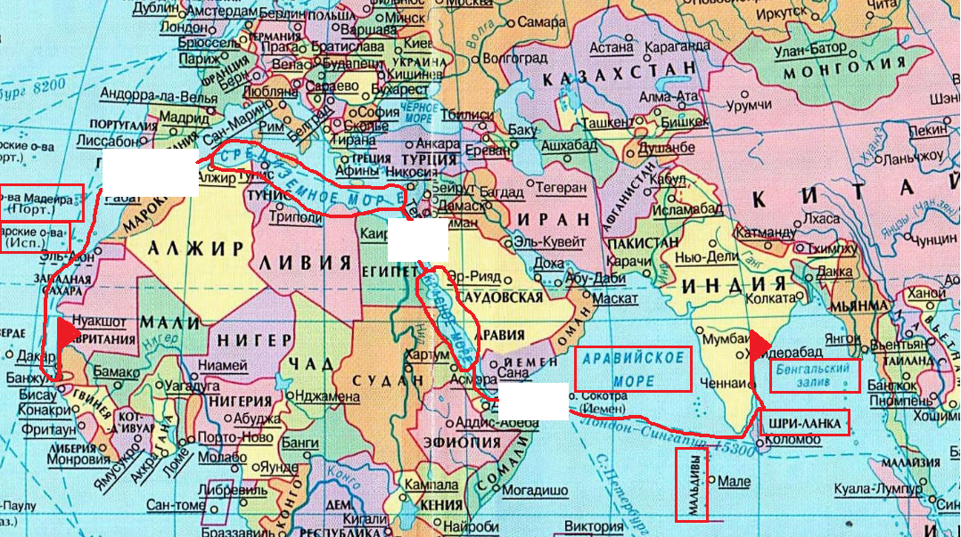
Гибралтарский пролив
Суэцкий канал
Аденский залив

Slide 11
«Географическая цепочка»
Выбрать лишнее:
Атлас, Гималаи, Капские, Драконовы горы. (Гималаи
расположены не в Африке (Евразия)).
Мак-Кинли, Эльбрус, Атлас, Народная. (Атлас- горная
система, остальные — вершины).
Танганьика, Ньяса, Виктория (озеро), Титикака. (озеро Титикака расположено в Южной Америке, а остальные – в Африке)
Верхнее, Мичиган, Виннипег, Эри (озеро Виннипег не принадлежит к числу Великих озёр Северной Америки)

Slide 12
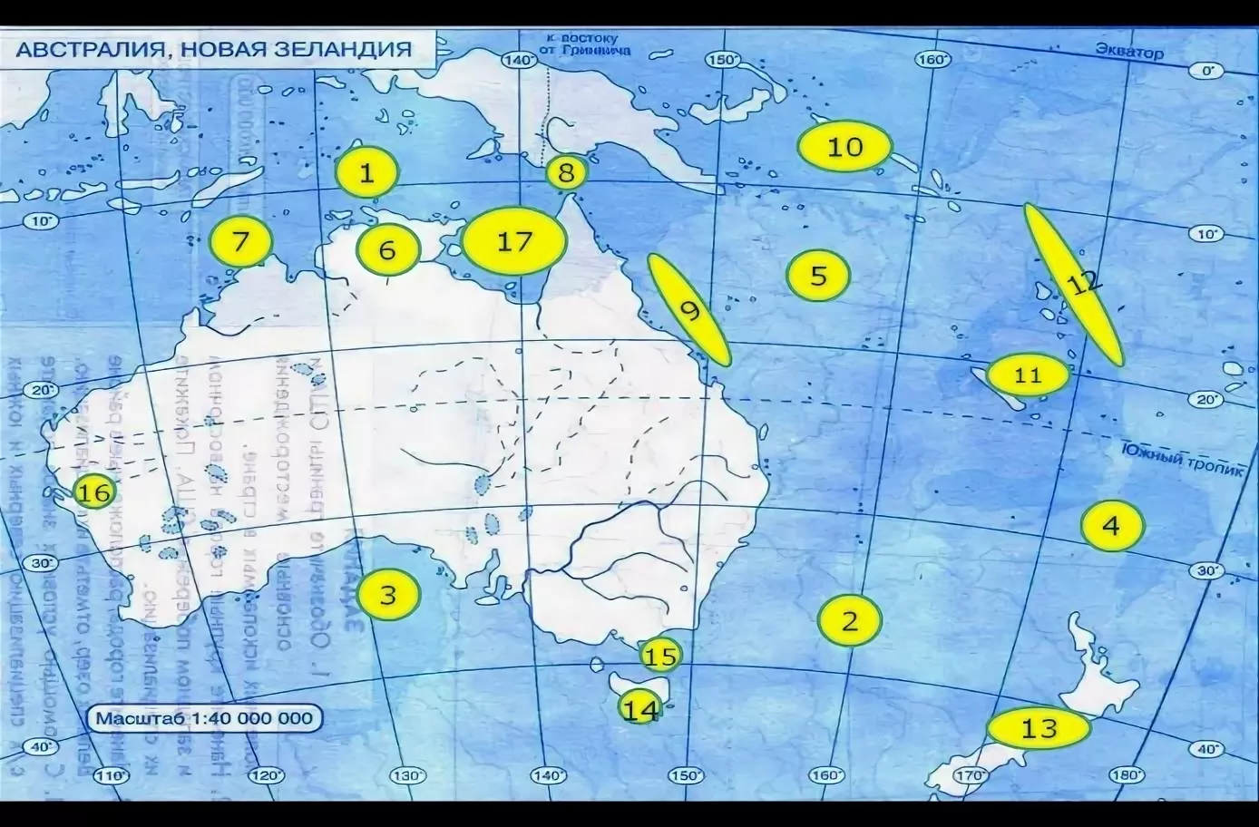
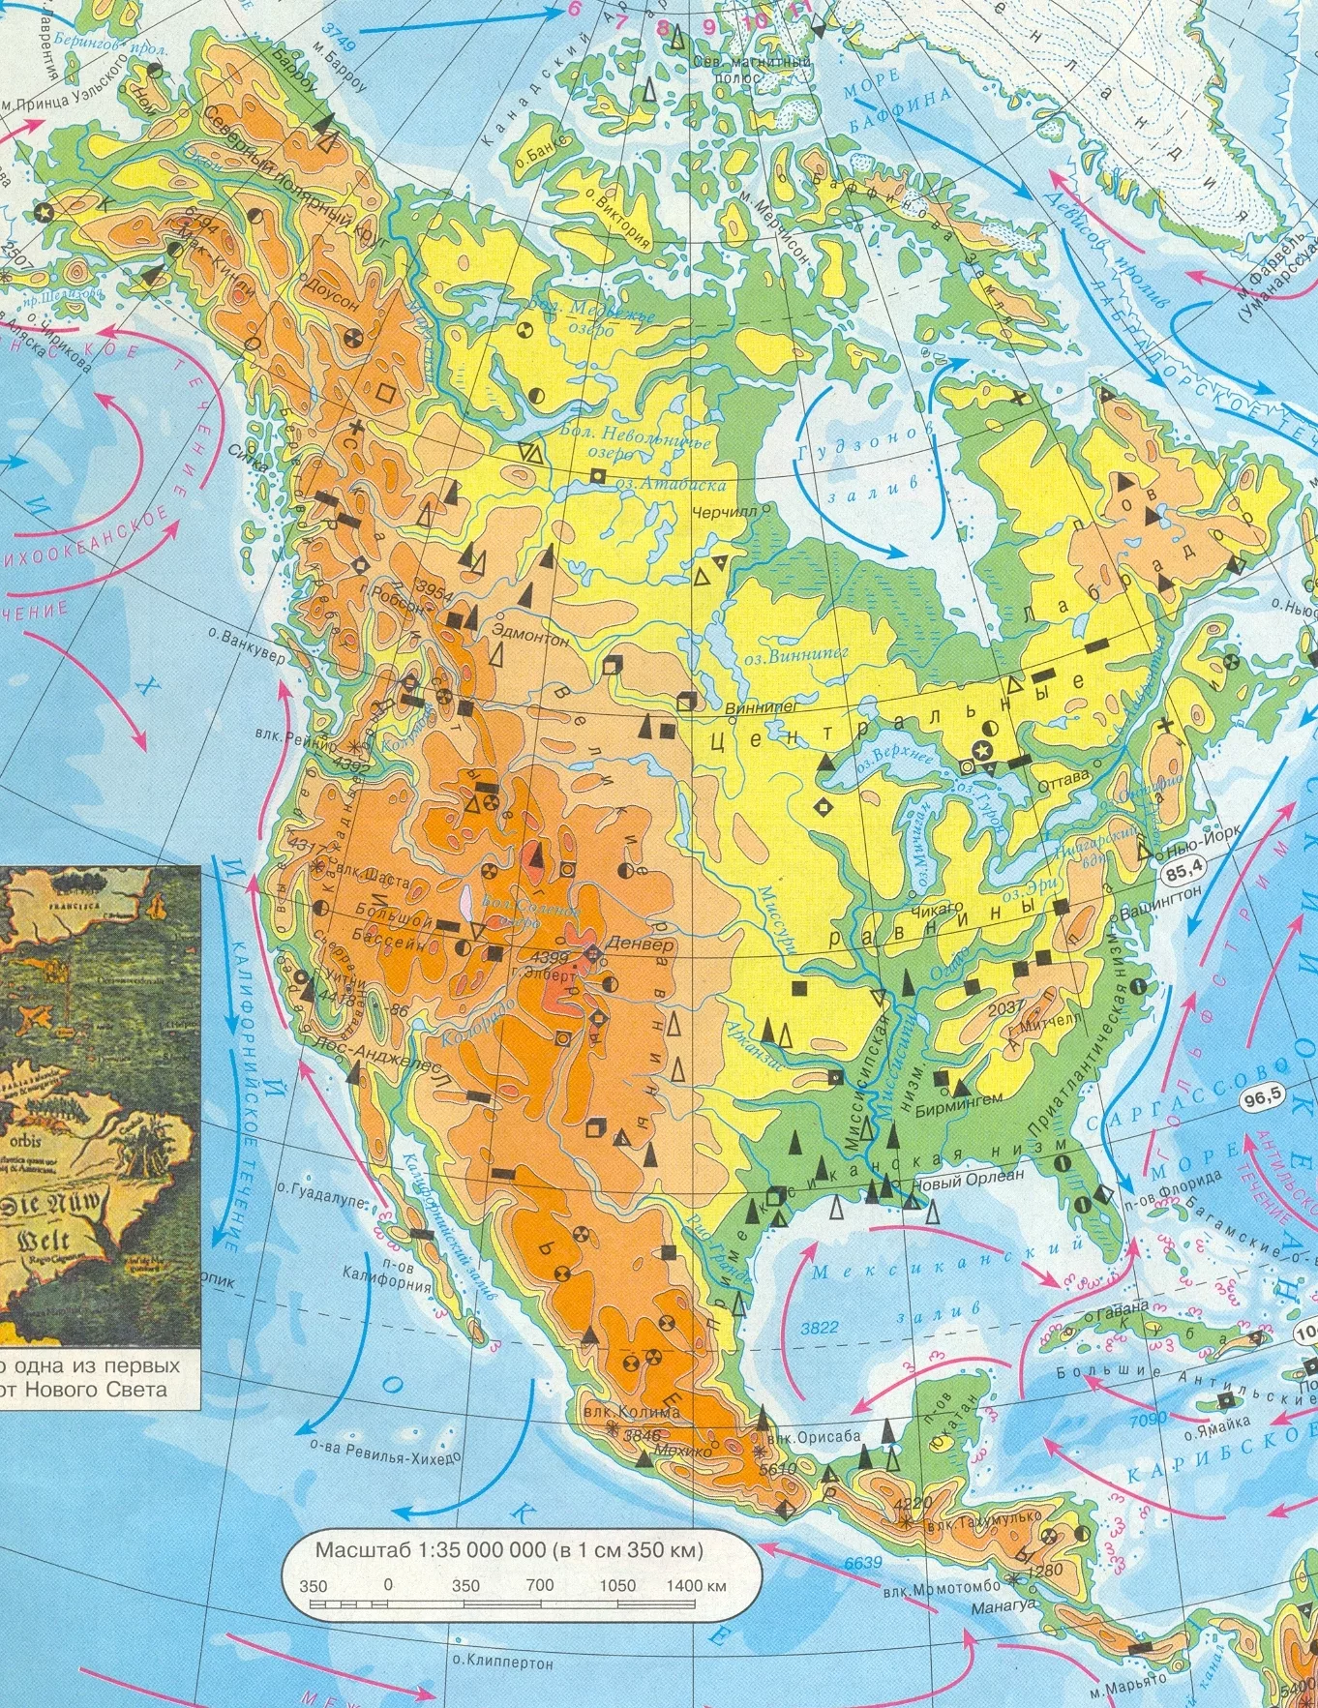
«Немая карта»
«Собери карту»

Slide 13
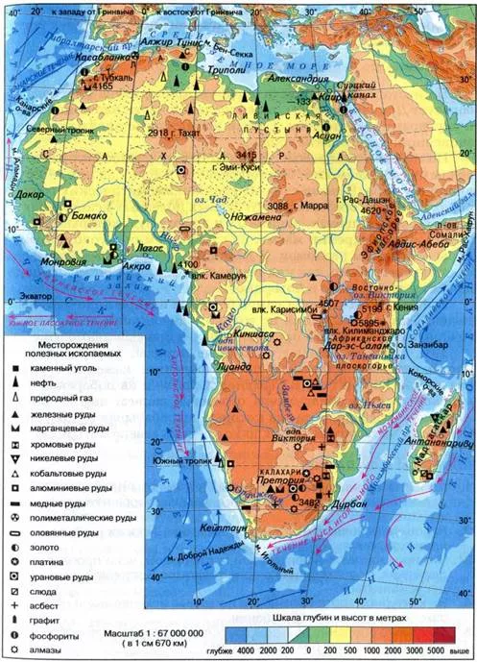
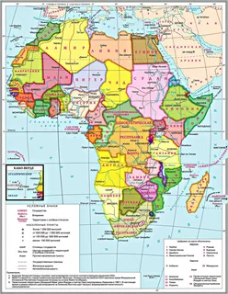
Игра: «Географическая мозаика»

Slide 14
Диктант по контурной карте
Нанести на контурную карту следующие географические объекты:
Мадагаскар, Суэцкий канал, Средиземное море, Красное море, Сомали-полуостров, Гибралтарский пролив, Гвинейский залив
Море, омывающее северные берега Африки; перешеек, соединяющий Африку с Евразией; самый большой залив Африки; море, омывающее северо-восточные берега Африки; самый большой полуостров Африки; канал, соединяющий Средиземное и Красное моря; самый большой остров Африки; пролив, отделяющий Африку от Европы.

Slide 15
Диктант «согласен – не согласен»
Учитель зачитывает предложения, а ученики должны определить верно ли это утверждение или нет, согласны или не согласны.
Каспийское море – самое большое озеро мира;
В Австралии существует 5 действующих вулканов;
Река Волга 2 раза пересекает экватор
Гибралтарский пролив соединяет Черное море со Средиземным
Гора Эльбрус – высочайшая вершина мира и др.

Slide 16
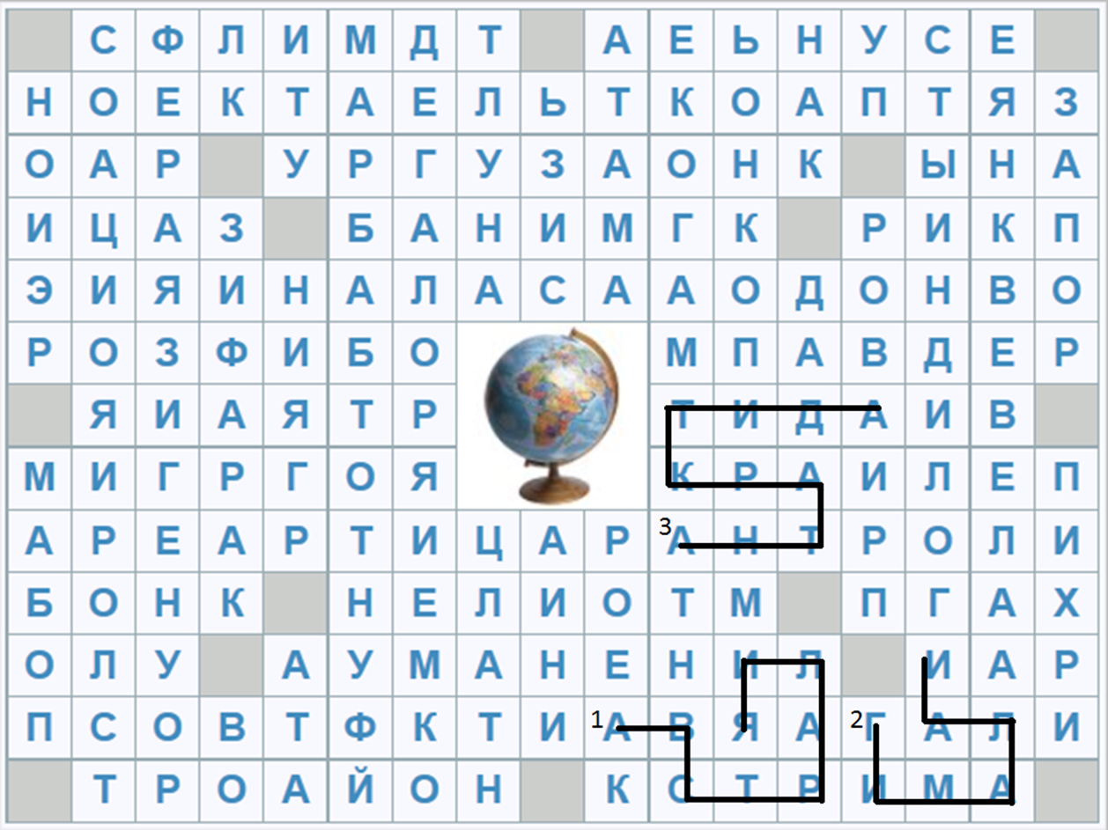
Игровые приёмы:
Использование «Филворда»
Разновидность кроссворда, слова в котором читаются в разные стороны, сверху вниз и снизу-вверх, могут произвольно «ломаться», но никогда не идут «по диагонали», и не пересекаются. После того, как Вы найдете и отметите все слова-ответы, в поле филворда должно остаться несколько букв, из которых необходимо будет составить слово.

Slide 17
Игра «Казаки – разбойники»
Эта игра используется при изучении географических координат, с целью отработки навыков определения их на географической карте. Класс делится на две команды.» Разбойники прячутся на географической карте, а «Казаки» по сообщениям (координатам) определяют места укрытия «разбойников» Здесь можно добавить не только поиск объектов, но и их описание
Приём «да-нет»
Игра «Самое, самое»
Учитель загадывает географический объект, а ученики должны его отгадать. Они могут задавать наводящие вопросы, но учитель имеет право отвечать только «да» или «нет».
Учащиеся называют географические объекты, которые выделяются среди подобных своими размерами. Самые высокие горы, самое глубокое озеро.

Slide 18
«Географическая эстафета»
2–3 ученика, передавая друг другу указку, как эстафетную палочку, называют и показывают на карте все известные им географические объекты по определённой классификации:
Показать проливы
Показать острова
Показать озера и т.д.

Slide 19
Эмоциональные приёмы:
Использование стихотворений
В Канаде и Мексике,/ Чили и Перу/ Могучие горы растут –/ Кордильеры./ Но в Южной Америке/ Эти гиганты/ Носят вторую фамилию/ – Анды/ Видно,/ Не только поэтам одним/ Свойственно брать себе/ Псевдоним!).
Есть на свете ветер странный/ По фамилии муссон / В южных странах постоянно / С океана дует он / Из-за этого муссона/ В Бирме только два сезона:/ Там стоит полгода сушь, / А полгода льет, как душ./ Объявляется погода/ Там, примерно, раз в полгода:/ -Ждите все сезон дождей…/ Вот погодка у людей!/ А у нас то жуткий холод,/ То жара, то дождь, то град./ И погоду в день раз сорок/ Объявляют невпопад./ И гуляя в день хороший,/ Если человек не глуп,/ Он берет с собой колоши,/ Зонтик, плавки и тулуп./ Всё у нас непостоянно./ Сквозняки со всех сторон./ Даже слышать людям странно/ Про какой-то там Муссон!

Slide 20
Использование легенд
Легенды Байкала (как произошло озеро)
Легенды Черного моря (почему Черное море называют именно так)
Легенды об Уральских горах (Происхождение Уральских гор)
Легенда о Европе ( в легенде фигурируют названия географических объектов, которые наделены человеческими качествами)
Легенда пролива Босфор (почему пролив переводится как «коровий брод»)

Slide 21
Использование топонимики
В Аргентине, Бразилии, Уругвае и Парагвае встречаются названия с элементом "пара", что значит "река": Парана, Парагвай, Паранаиба, Пара;
Название «Аргентина», в переводе с латыни означает «серебряная земля».
Название «Венесуэла», в переводе с испанского означает «маленькая Венеция»
Страна Колумбия носит своё название в честь Христофора Колумба; страна Боливия носит своё название в честь Симона Боливара; континент Америка носит своё название в честь Америго Веспуччи.
Название горы «Аконкагуа» расшифровывается с языка кечуа как «Каменный Страж».

Slide 22
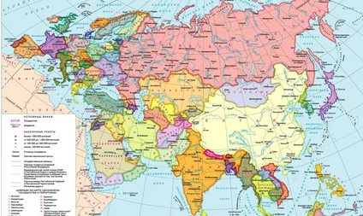
Спасибо за внимание!

